Slide 1
Обзор Bootstrap

Slide 2
Что такое Bootstrap
Twitter Bootstrap — свободный набор инструментов для создания сайтов и веб-приложений. Включает в себя HTML и CSS шаблоны оформления для типографики, веб-форм, кнопок, меток, блоков навигации и прочих компонентов веб-интерфейсов, включая JavaScript расширения.

Slide 3
Bootstrap или JQuery?
JQuery – это набор библиотек, позволяющих управлять Html
Bootstrap – это готовое решение, сочетающее CSS и JQuery.

Slide 4
Почему Bootstrap?
CSS сложно в разработке
Обеспечивает кросс-браузерную совместимость
Решает базовые задачи оформления сайтов
Упрощает работу

Slide 5
Особенности Bootstrap
Поддержка тем

Slide 6
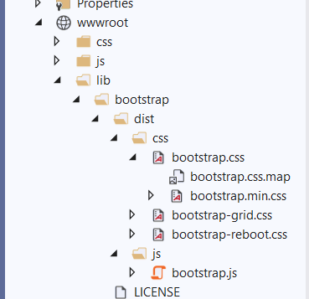

Slide 7
Особенности Bootstrap
Адаптивный дизайн

Slide 8

Bootstrap автоматически адаптирует просмотр страниц под разное разрешение мониторов.

Slide 9
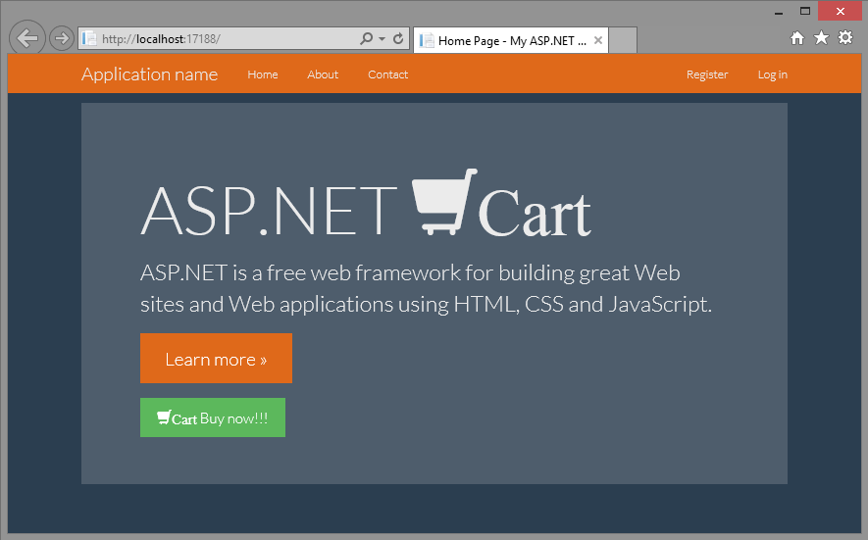

Slide 10
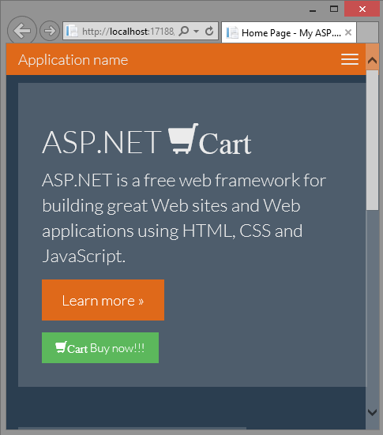

Slide 11
Особенности Bootstrap
Система разметки (сетка)

Slide 12
Bootstrap включает в себя адаптивную, резиновую систему разметки, которая масштабируется до 12 столбцов при изменении ширины окна.

Slide 13
 | xs <576px | sm ≥576px | md ≥768px | lg ≥992px | xl ≥1200px | xxl ≥1400px
Container max-width | None (auto) | 540px | 720px | 960px | 1140px | 1320px
Class prefix | .col- | .col-sm- | .col-md- | .col-lg- | .col-xl- | .col-xxl-
# of columns | 12
Gutter width | 1.5rem (.75rem on left and right)
Custom gutters | Yes
Nestable | Yes
Column ordering | Yes

Slide 14
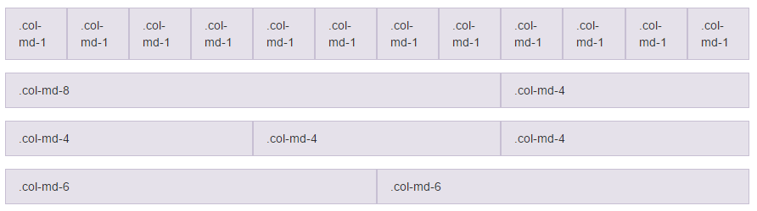
Разбиение на колонки

Slide 15
Особенности Bootstrap
Компоненты

Slide 16
Примеры некоторых компонентов
Кнопки
Навигационные цепочки (хлебные крошки)
Навигация (меню) и навигационные панели
Метки
Эскизы (места для изображений)

Slide 17
Bootstrap и Visual Studio

Slide 18
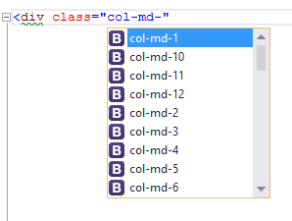
Intellisense

Slide 19
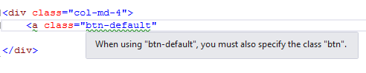
Определение пропущенного класса

